Slide 1
TOÁN 3
Em vui học toán

Slide 2
Khởi động

Slide 3
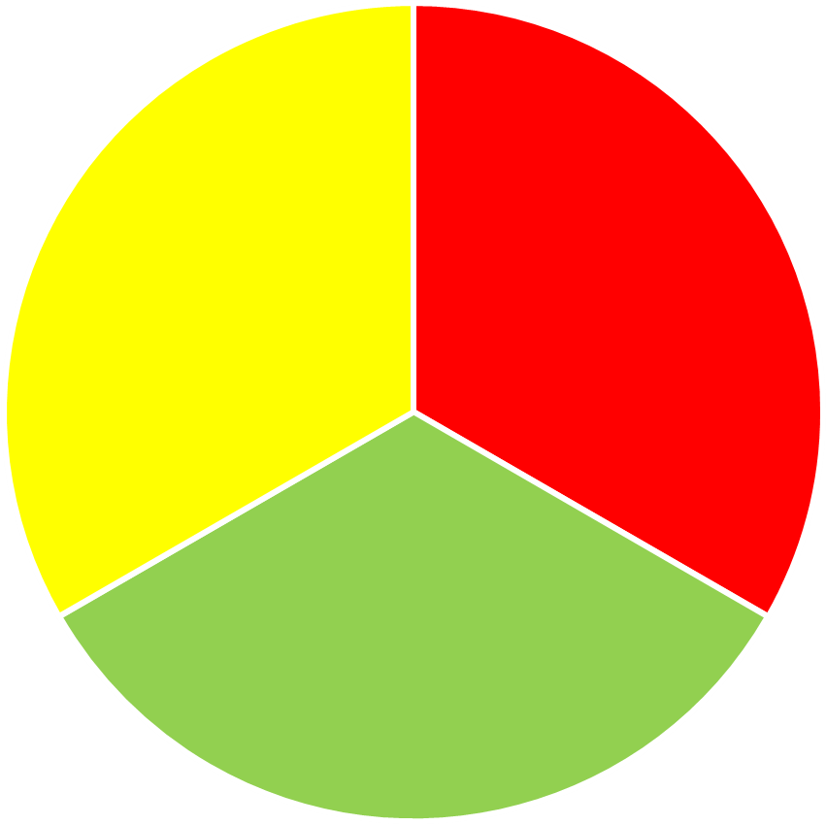

Vòng quay kì diệu
Hãy nêu kết quả phép nhân số 5 687 với ô quay được ở vòng tròn
5
6
2
5
6
2
28 435
34 122
11 374
BẮT ĐẦU

Slide 4
TOÁN 3
Em vui học toán

Slide 5
Luyện tập

Slide 6

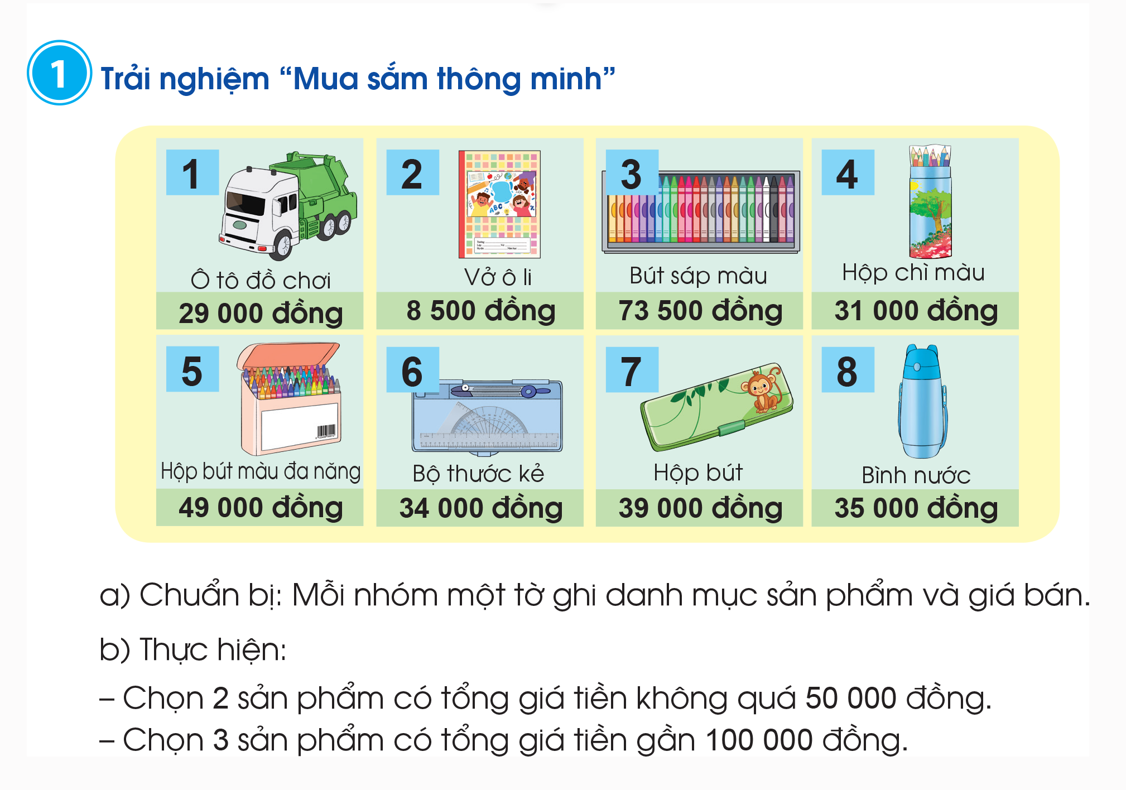

Slide 7

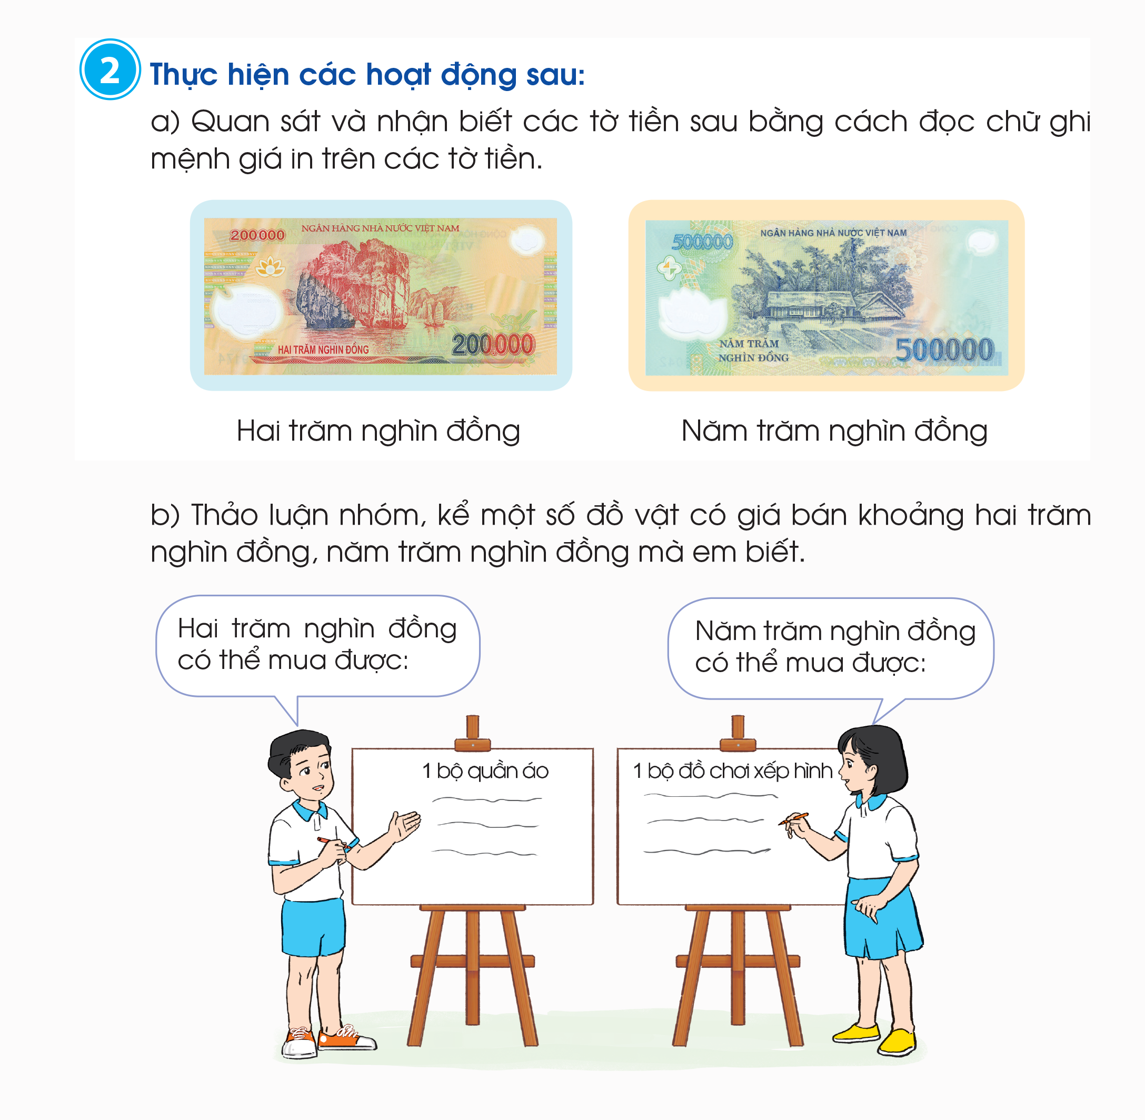

Slide 9
Dặn dò

